Slide 1
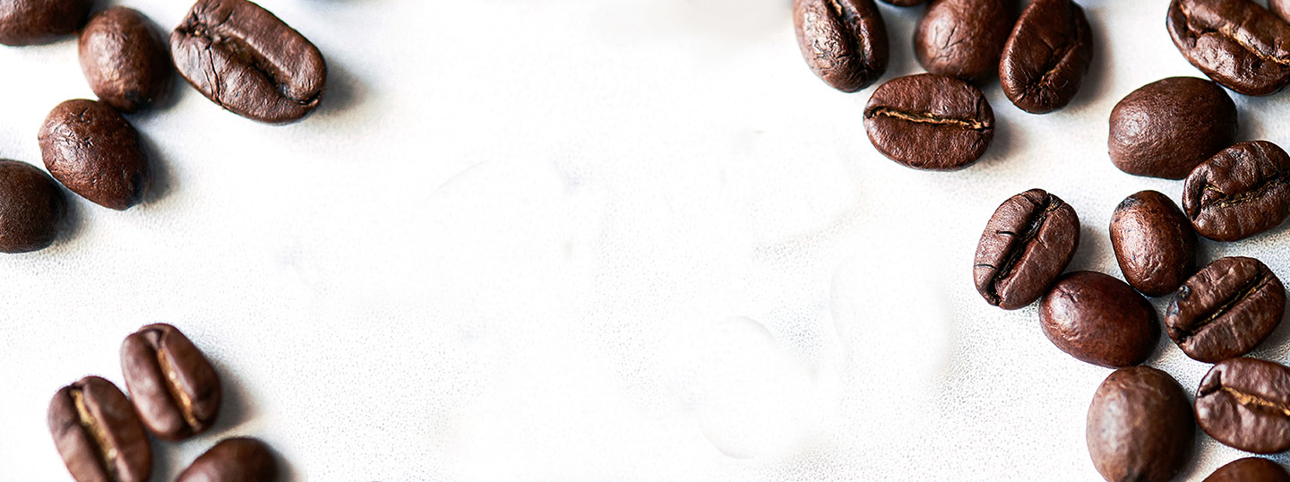
Elderien Grain, s. r. o.
„Když únava dorazí, káva ta jí porazí“

Slide 2
Káva a kávovary
Fiktivní firma
Elderien Grain, s. r. o.
Denisovo nábřeží 673
547 01 Náchod

Slide 3
Kávovary
Plnoautomatické
Pákové
Kapslové
Překapávací

Slide 4
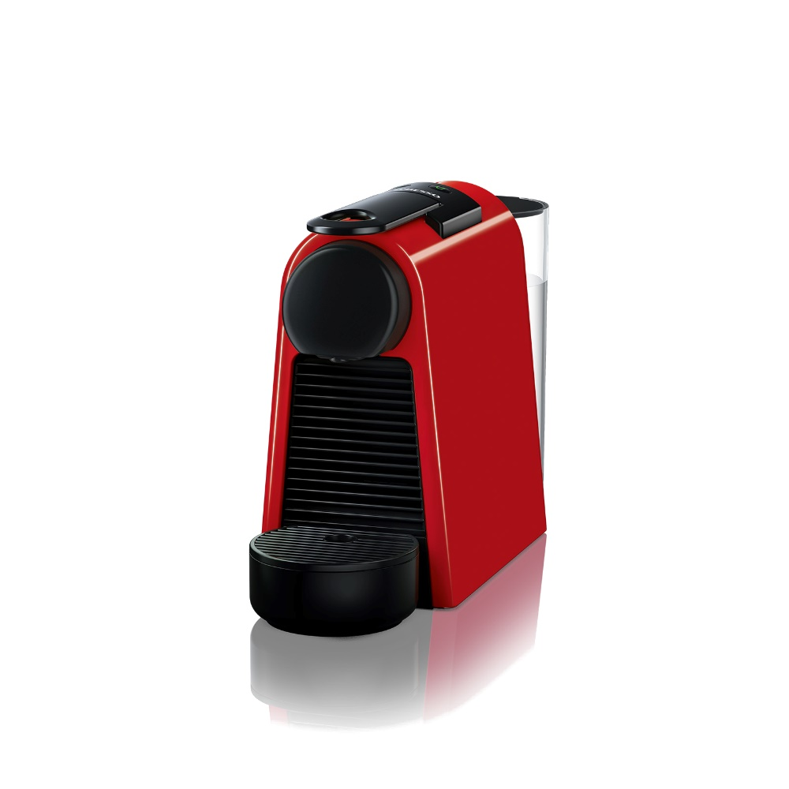
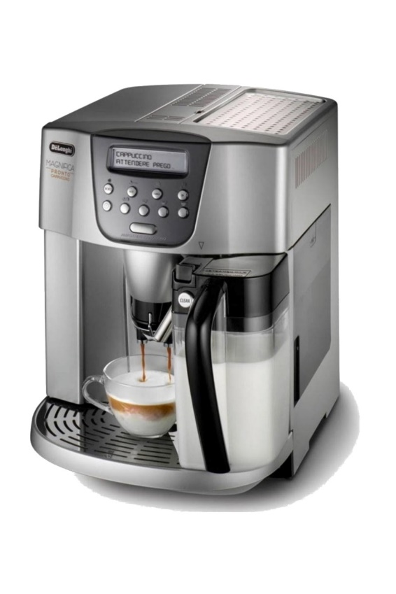
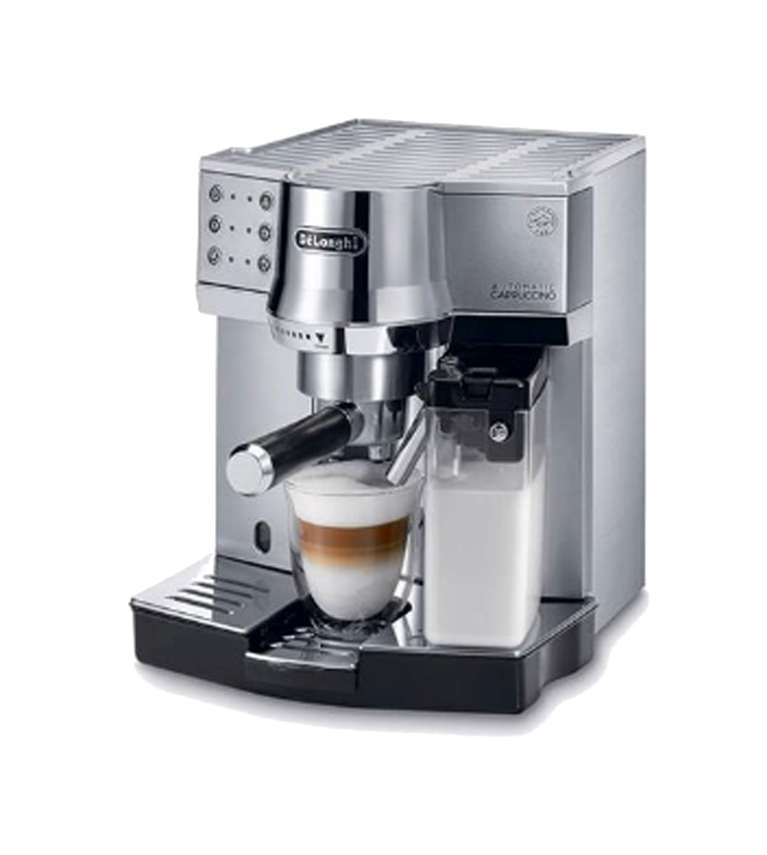
Essenza Mini EN85.B
DeLonghi ESAM 4500 Magnifica
Delonghi ec 850
Další kávovary najdete v našem katalogu.

Slide 5
Káva
Brazilská
Dominikánská
Espresso směsi
Etiopská

Slide 6
Etiopská káva
Brazilská káva
Dominikánská káva
Další druhy kávy najdete v našem katalogu.

Slide 7
Děkujeme za pozornost
Elderien Grain, s.r.o.

